Slide 1



线性回归的评价
覃雄派

Slide 2
提纲
线性回归的评价
拟合优度
回归方程显著性检验
回归系数的显著性检验
自变量筛选法
线性回归评价的实践
线性回归的评价

Slide 3
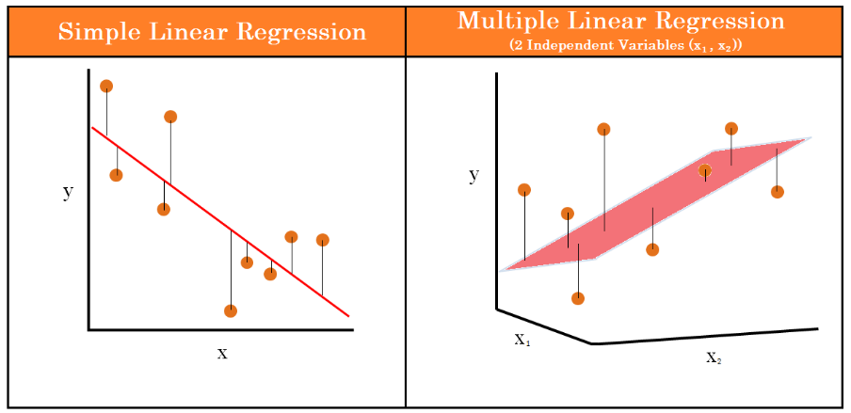
线性回归的评价
回归分析是应用广泛的统计分析方法，用于分析事物之间的相关关系。
其中一元线性回归(Linear Regression)模型，指的是只有一个解释变量的线性回归模型
而多元线性回归模型，则是包含多个解释变量的线性回归模型
所谓解释变量就是自变量，而被解释变量则是因变量
回归模型就是描述因变量和自变量之间依存的数量关系的模型
如何评价回归模型的好坏呢？

Slide 4
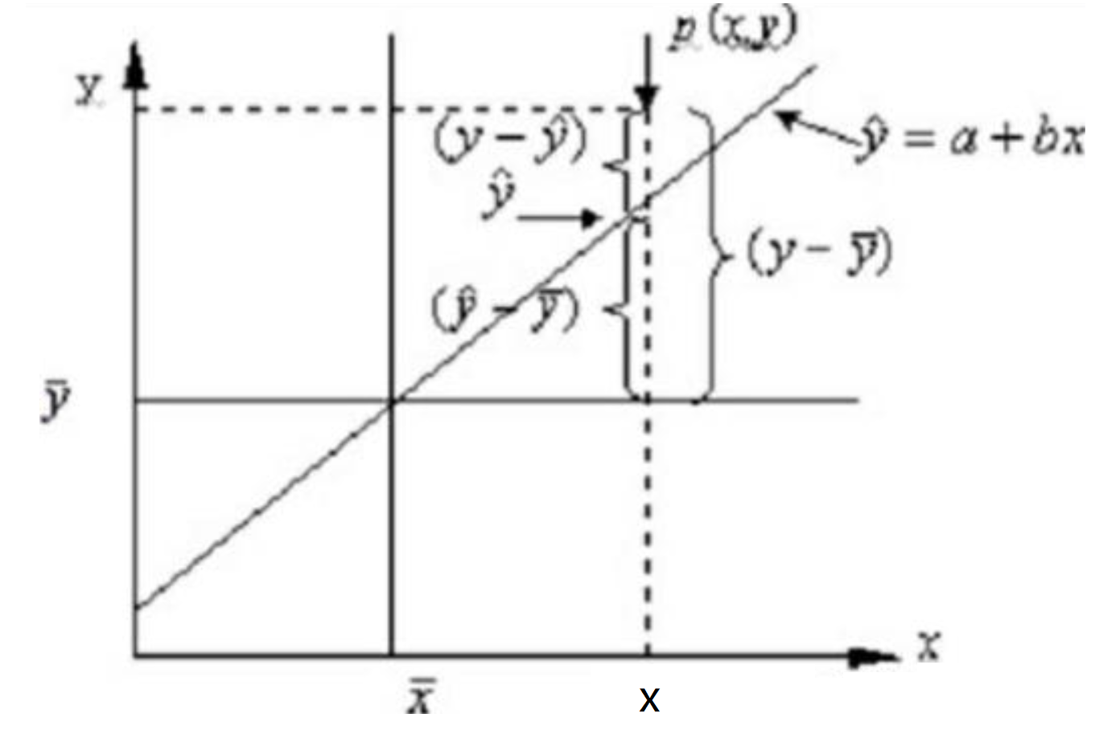
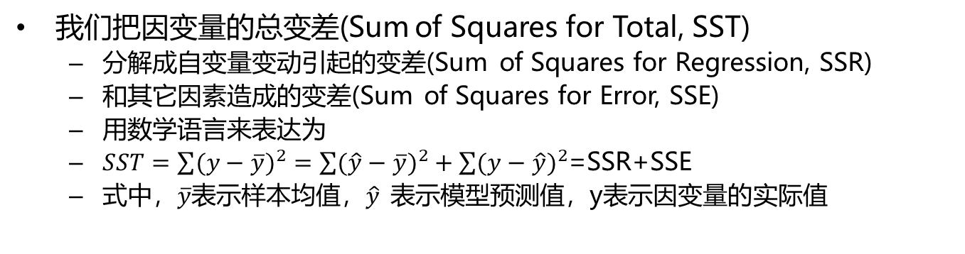
线性回归的评价
我们把因变量的总变差(Sum of Squares for Total, SST)
分解成自变量变动引起的变差(Sum of Squares for Regression, SSR)
和其它因素造成的变差(Sum of Squares for Error, SSE)
用数学语言来表达为
$SST=\sum{{(y−\overline{y})}^{2}}=\sum{{(\hat{y}−\overline{y})}^{2}}+\sum{{(y−\hat{y})}^{2}}$=SSR+SSE
式中，$\overline{y}$表示样本均值，$\hat{y}$ 表示模型预测值，y表示因变量的实际值

Slide 5
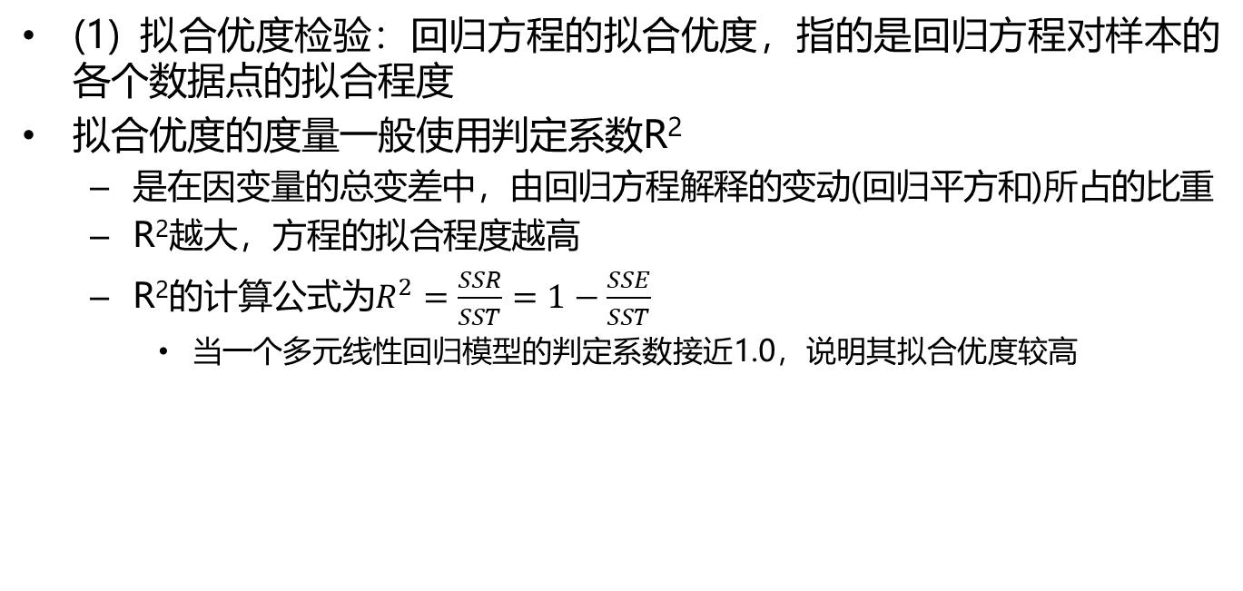
线性回归的评价
(1) 拟合优度检验：回归方程的拟合优度，指的是回归方程对样本的各个数据点的拟合程度
拟合优度的度量一般使用判定系数R²
是在因变量的总变差中，由回归方程解释的变动(回归平方和)所占的比重
R²越大，方程的拟合程度越高
R²的计算公式为$R^{2}=\frac{SSR}{SST}=1−\frac{SSE}{SST}$
当一个多元线性回归模型的判定系数接近1.0，说明其拟合优度较高

Slide 6
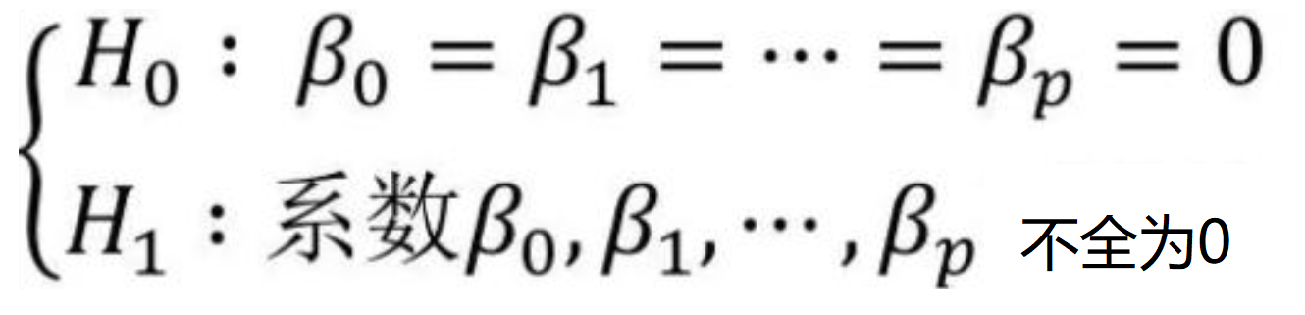
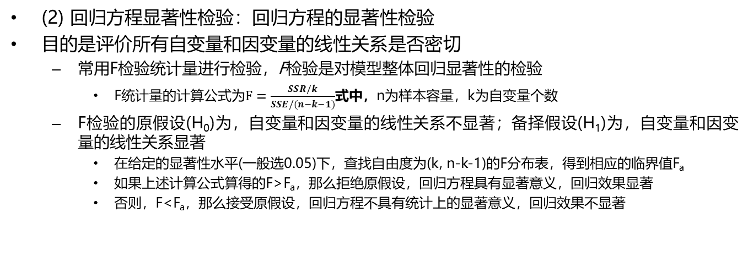
线性回归的评价
(2) 回归方程显著性检验：回归方程的显著性检验
目的是评价所有自变量和因变量的线性关系是否密切
常用F检验统计量进行检验，F检验是对模型整体回归显著性的检验
F统计量的计算公式为$F=\frac{SSR/k}{SSE/(n−k−1)}$式中，n为样本容量，k为自变量个数
F检验的原假设(H₀)为，自变量和因变量的线性关系不显著；备择假设(H₁)为，自变量和因变量的线性关系显著
在给定的显著性水平(一般选0.05)下，查找自由度为(k, n-k-1)的F分布表，得到相应的临界值F_{a}
如果上述计算公式算得的F>F_{a}，那么拒绝原假设，回归方程具有显著意义，回归效果显著
否则，F<F_{a}，那么接受原假设，回归方程不具有统计上的显著意义，回归效果不显著

Slide 7
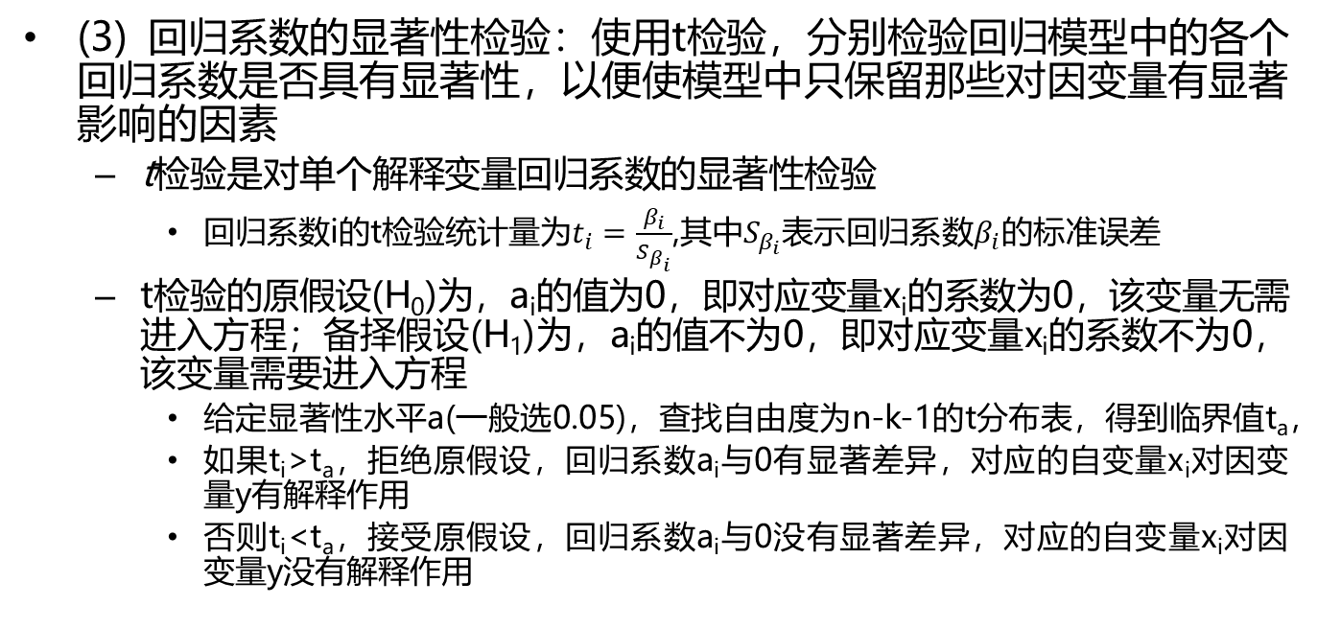
线性回归的评价
(3) 回归系数的显著性检验：使用t检验，分别检验回归模型中的各个回归系数是否具有显著性，以便使模型中只保留那些对因变量有显著影响的因素
t检验是对单个解释变量回归系数的显著性检验
回归系数i的t检验统计量为$t_{i}=\frac{β_{i}}{S_{β_{i}}}$,其中$S_{β_{i}}$表示回归系数$β_{i}$的标准误差
t检验的原假设(H₀)为，a_{i}的值为0，即对应变量x_{i}的系数为0，该变量无需进入方程；备择假设(H₁)为，a_{i}的值不为0，即对应变量x_{i}的系数不为0，该变量需要进入方程
给定显著性水平a(一般选0.05)，查找自由度为n-k-1的t分布表，得到临界值t_{a}，
如果t_{i}>t_{a}，拒绝原假设，回归系数a_{i}与0有显著差异，对应的自变量x_{i}对因变量y有解释作用
否则t_{i}<t_{a}，接受原假设，回归系数a_{i}与0没有显著差异，对应的自变量x_{i}对因变量y没有解释作用

Slide 8
线性回归的评价
自变量筛选法
在多元线性回归中，存在一个自变量选择的问题，因为并不是所有的自变量都对因变量有解释作用
比如，我们通过身高、体重(自变量)和肺活量(因变量)，建立的回归模型中
这是，我们引入一个血压数据，就有可能和肺活量没有什么关系
自变量间可能存在较强的线性关系，即共线性
所以不能把所有的变量全部引入方程
变量选择的方法，包括前向筛选法、后向筛选法、和逐步筛选法三种

Slide 9
线性回归的评价
自变量筛选法
前向筛选法(Forward)
自变量不断进入回归方程的过程
选择与因变量具有最高相关系数的自变量进入方程，并进行各种检验
其次，在剩余的自变量中寻找偏相关系数最高的变量，进入回归方程，并进行检验
反复上述步骤，直到没有可进入方程的自变量为止
回归系数检验的概率P值小于P_{in}(0.05)，才可以进入方程

Slide 10
线性回归的评价
自变量筛选法
后向筛选法(Backward)
自变量不断剔除出回归方程的过程
首先，将所有自变量全部引入回归方程
其次，在一个或多个t值不显著的自变量中，将t值最小的那个变量剔除出去，并重新建立方程和进行检验
回归系数检验P值大于P_{out}(0.10)，则剔除出方程
如果新方程中所有变量的回归系数t值都是显著的，则变量筛选过程结束
否则，重复上述过程，直到没有变量可剔除为止

Slide 11
线性回归的评价
自变量筛选法
逐步筛选法(Stepwise)
是“前向筛选法”和“后向筛选法”的结合
前向筛选法，只对进入方程的变量的回归系数进行显著性检验，而对已经进入方程的其它变量的回归系数不再进行显著性检验
也就是，变量一旦进入方程就不会被剔除
随着变量的逐个引进，由于变量之间存在着一定程度的相关性，使得已经进入方程的变量，其回归系数不再显著，因此会造成最后的回归方程可能包含不显著的变量
逐步筛选法则在变量选择的每一个阶段，都考虑剔除一个变量的可能性

Slide 12

线性回归的评价

Slide 13

线性回归的评价
线性回归评价的实践

Slide 14
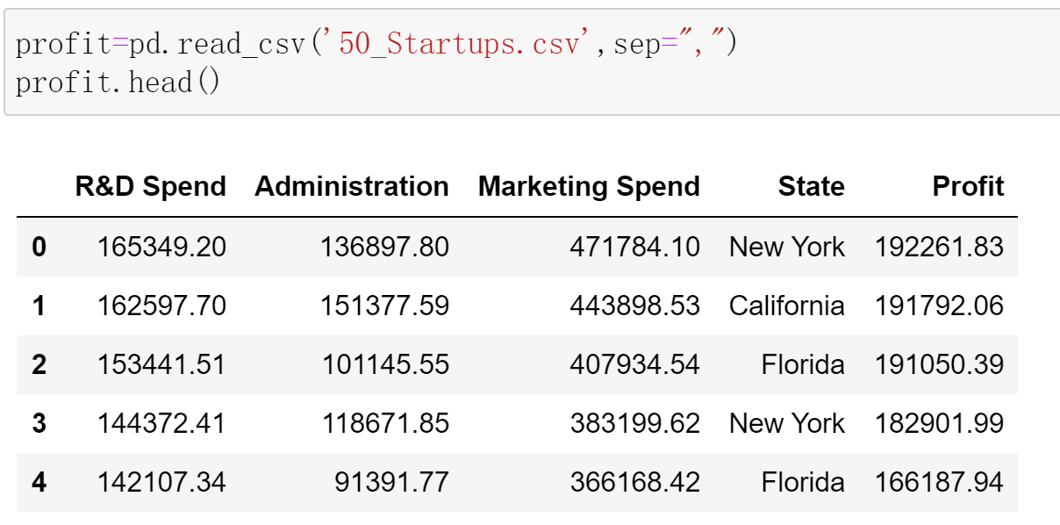
线性回归的评价
线性回归评价的实践
装载数据集，显示前5行

Slide 15
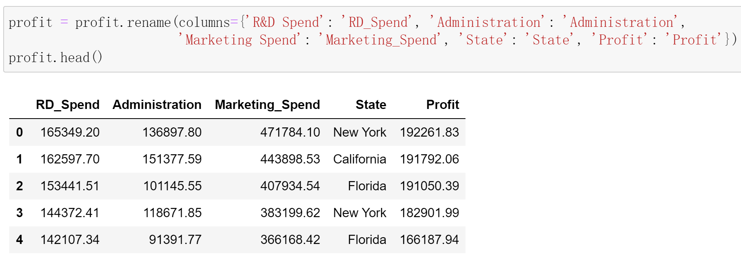
线性回归的评价
线性回归评价的实践
修改数据集的列名称（为了进行回归），显示前5行

Slide 16
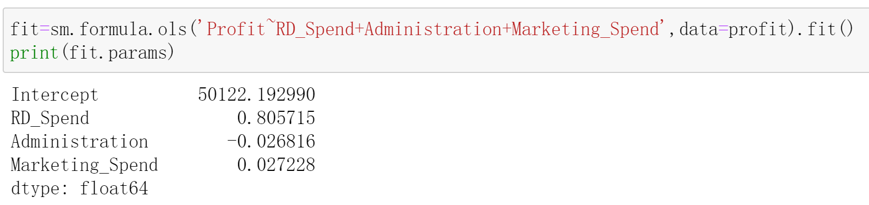
线性回归的评价
线性回归评价的实践
回归，显示节距和系数
Profit=50122.192990 + 0.875715RD_Spend – 0.026816Administration +0.027228Marketing_Spend

Slide 17
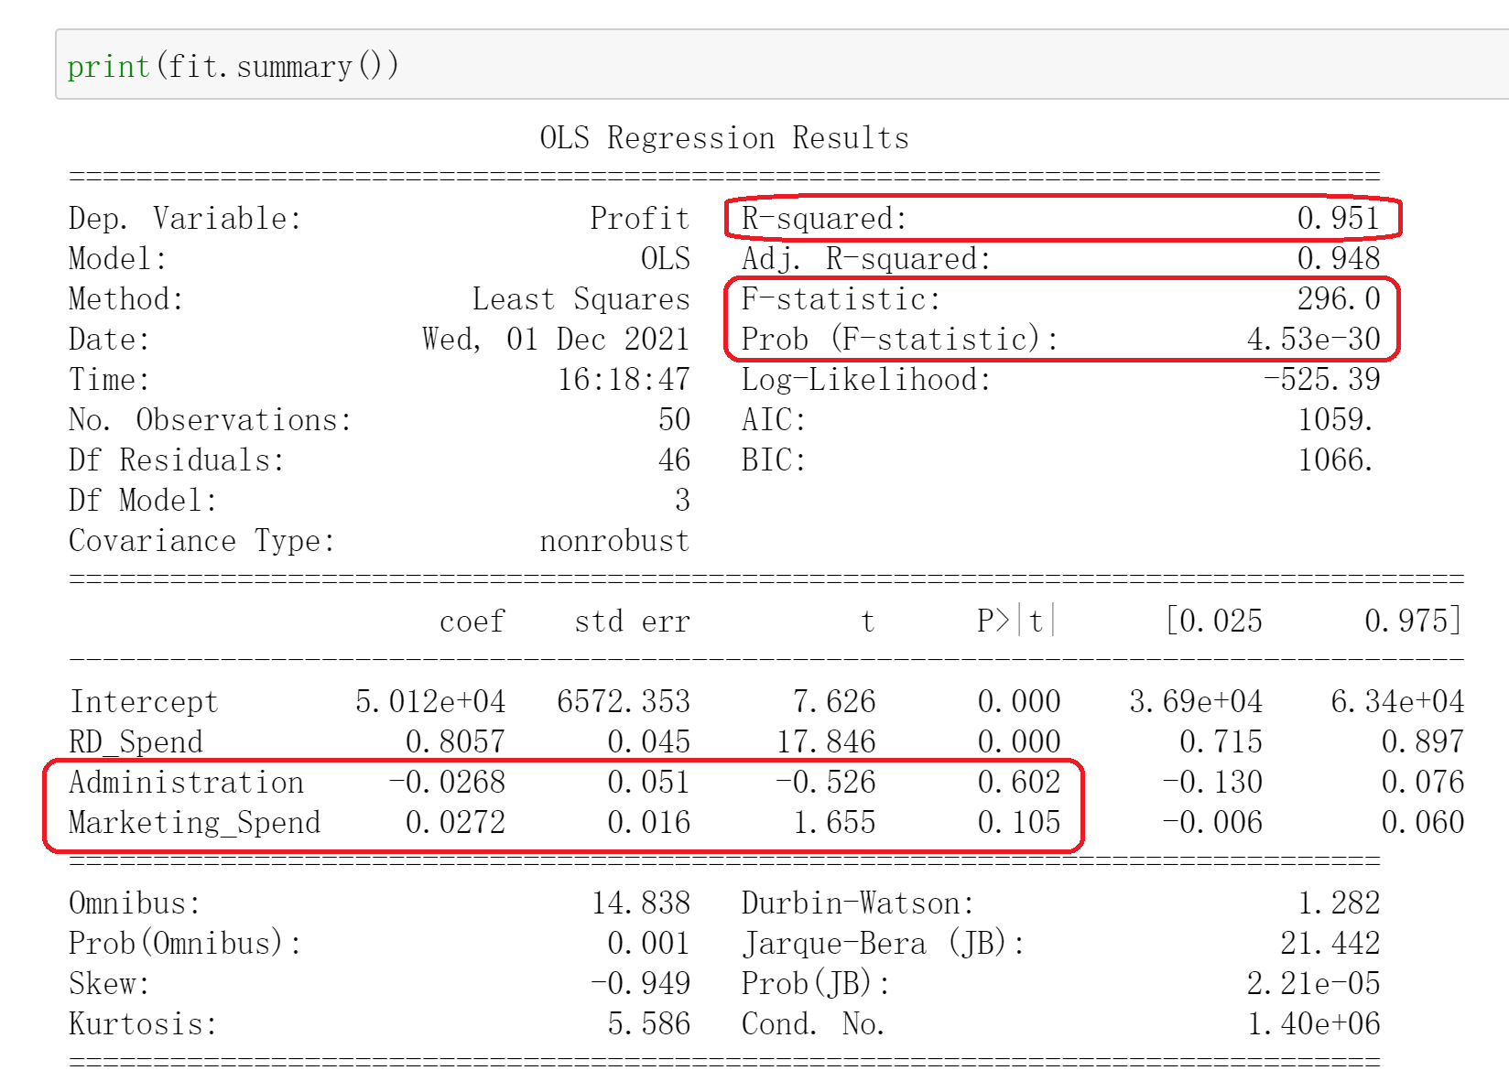
线性回归的评价
线性回归评价的实践
显示R平方系数、F检验结果、t检验结果
R平方为0.951，拟合优度较好
F-statistic：296.0，Prob (F-statistic):4.53e-30，F统计量值为296.0，对应的概率值P远远小于0.05，说明应该拒绝原假设，认为模型是显著的
在各自变量的t统计中，Administration和Marketing_Spend变量所对应的概率值p大于0.05，说明不能拒绝原假设，认为该变量是不显著的，无法认定其实影响Profit的重要因素

Slide 18
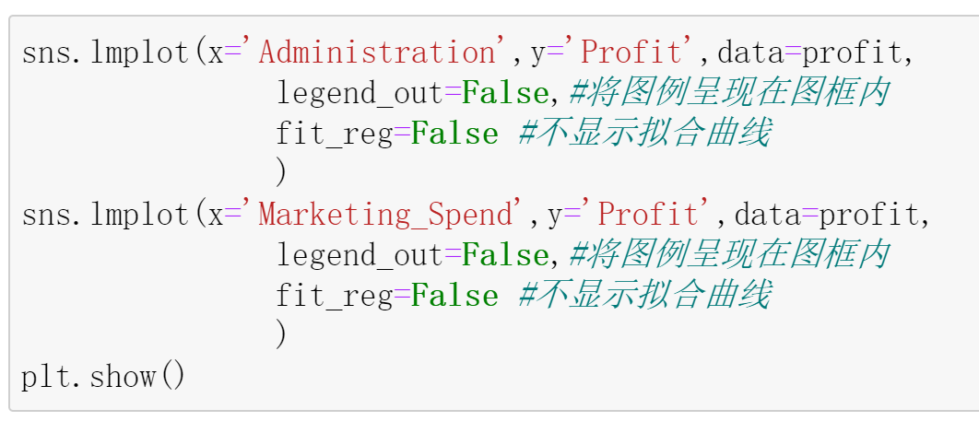
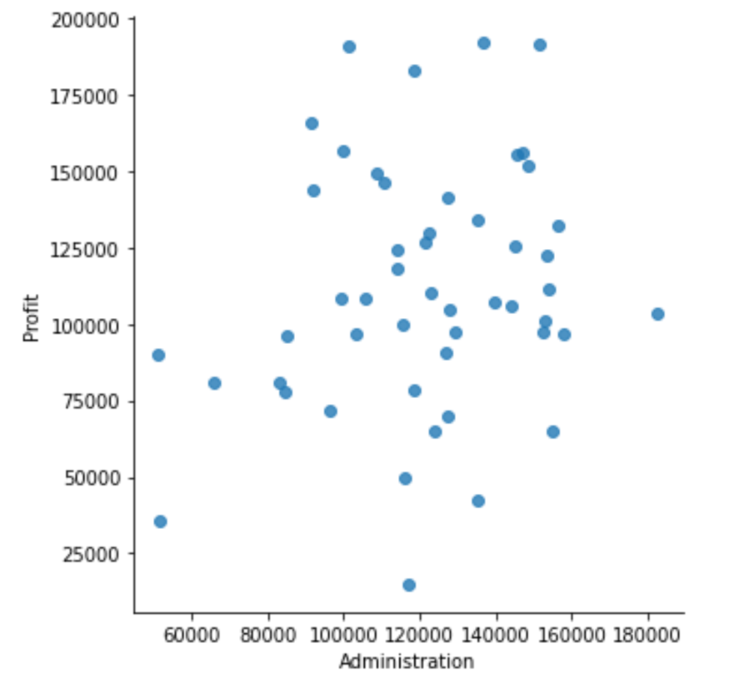
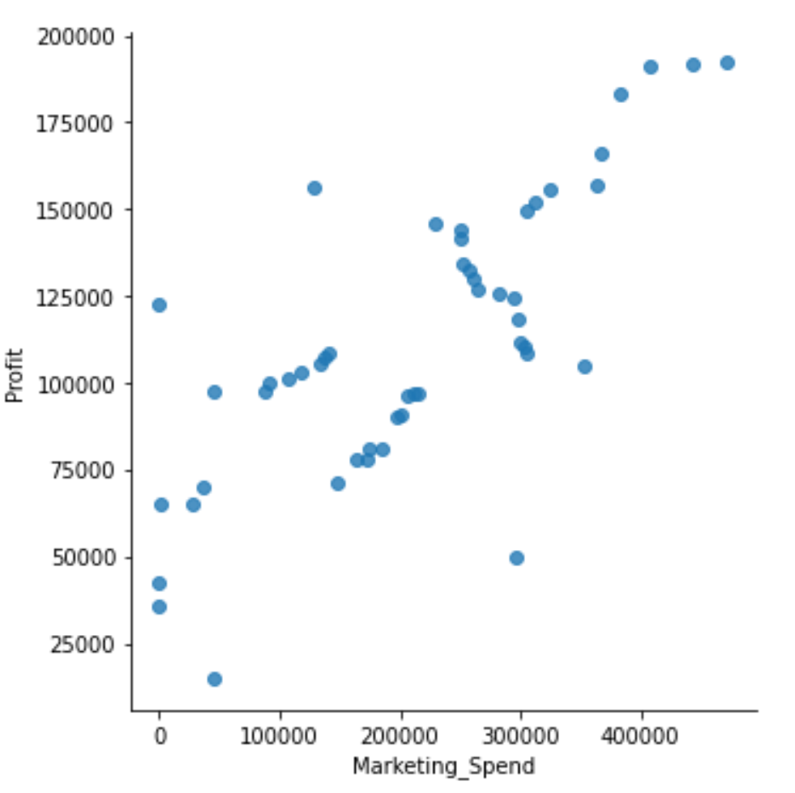
线性回归的评价
线性回归评价的实践
由于Administration和Marketing_Spend变量的t检验结果是不显著的，故可以探索其余因变量Profit之间的散点关系，如果确实没有线性关系，可将其从模型中剔除

Slide 19
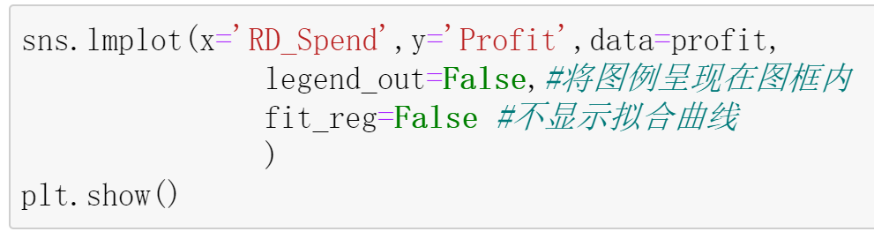
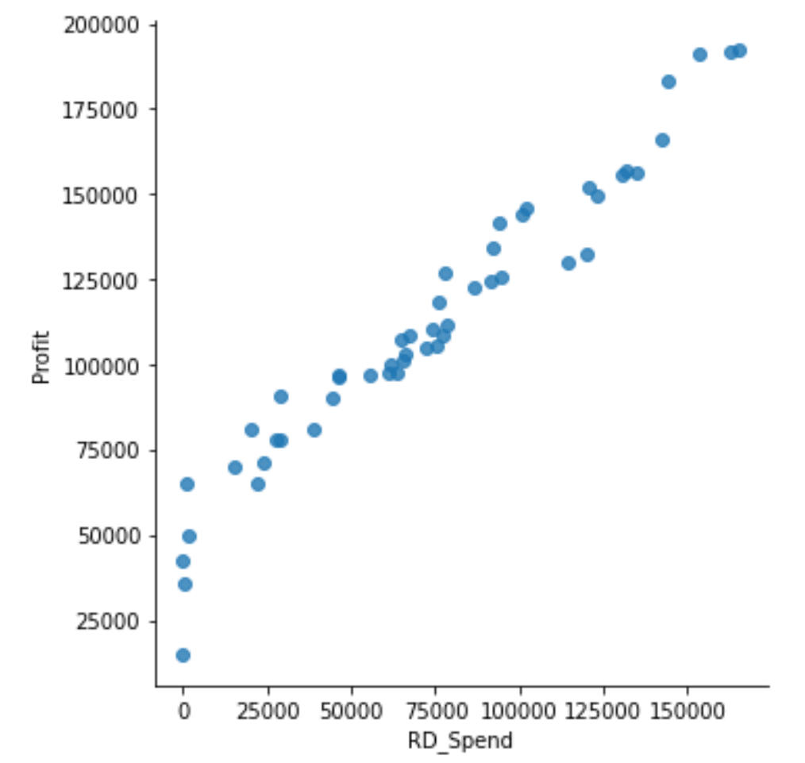
线性回归的评价
线性回归评价的实践
看看RD_Spend和目标变量的关系

Slide 20
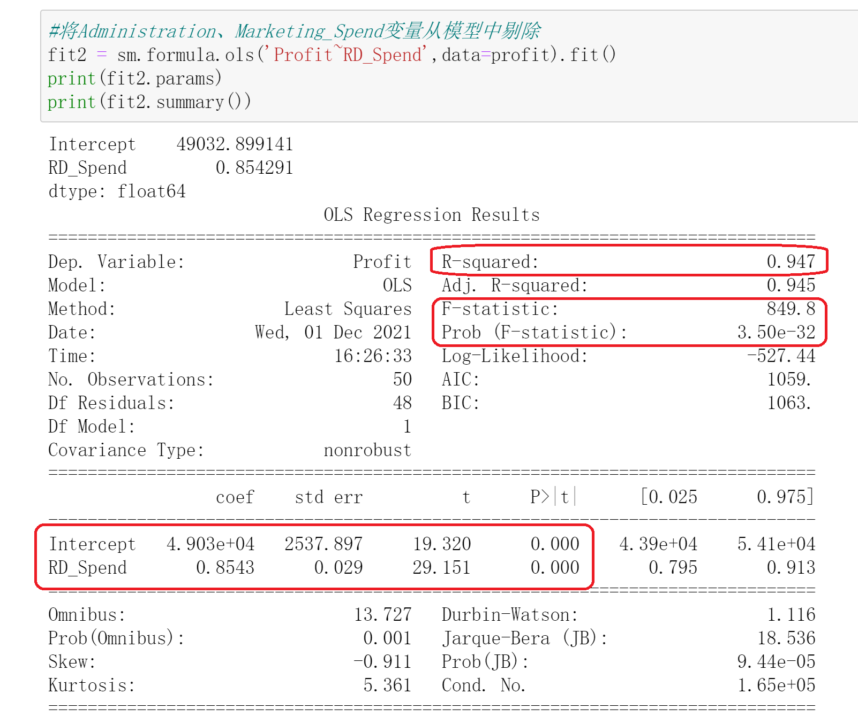
线性回归的评价
线性回归评价的实践
提出变量，重建模型fit2
Profit=49032.899141+0.854291RD_Spend
新模型fit2通过了显著性检验
新模型fit2的每个自变量所对应的系数也是通过显著性检验的

Slide 21
线性回归的评价

Slide 22
线性回归的评价
异常值
回归模型计算过程会依赖于自变量的均值，均值的最大弊端是其容易受到异常点（或极端值）的影响
建模数据中存在异常点，一定程度上会影响到建模的有效性
对于现行回归模型来说，通常利用帽子矩阵、DFFITS准则、学生化残差或Cook距离进行异常点检测
（这4种异常值检测方法，在此不展开讨论）
使用以上4种方法判别数据集的第i个样本是否为异常点
前提是已构建好一个线性回归模型，然后基于由get_influence方法获得4种统计量的值

Slide 23
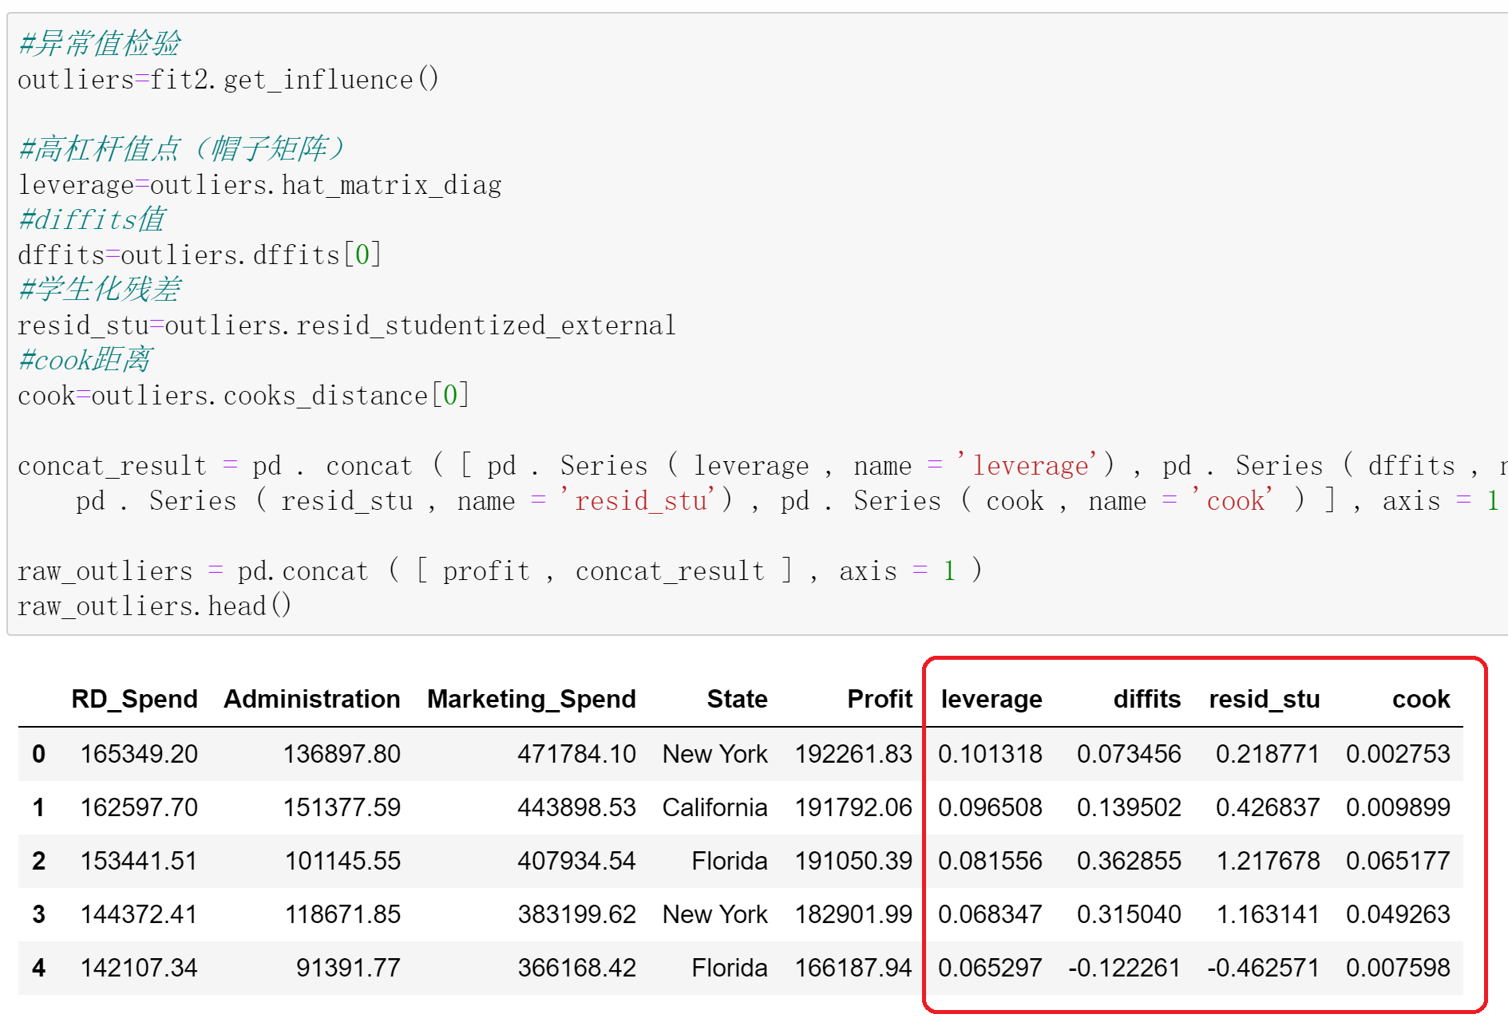
线性回归的评价
异常值

Slide 24
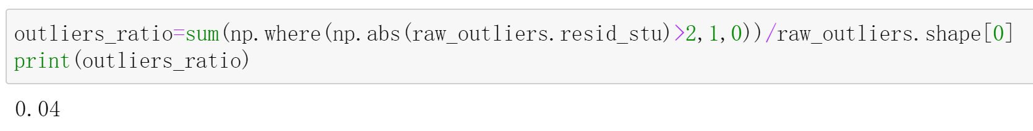
线性回归的评价
异常值
结果显示，通过学生化残差识别出了异常值，并且异常值比例为4%
由于异常值比例非常小，故可以考虑将其直接从数据集中删除，由此继续建模将会得到更加稳健且合理的模型

Slide 25
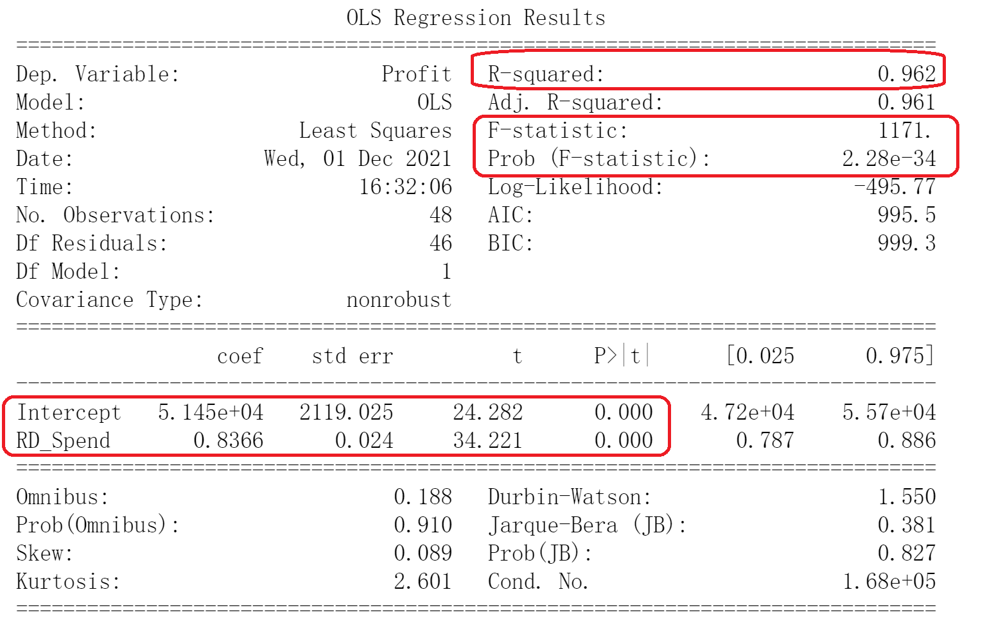
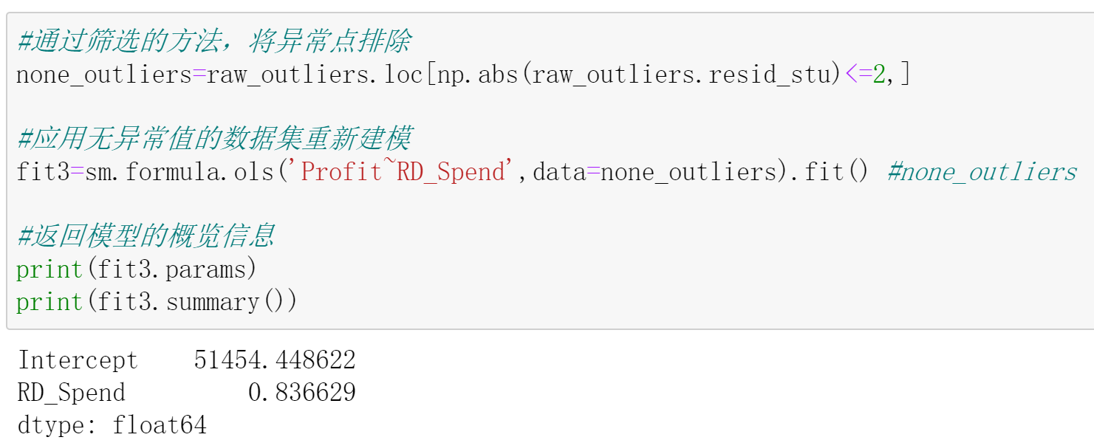
线性回归的评价
异常值
去掉异常值，建立模型fit3
Profit=51454.448622+0.836629RD_Spend
排除异常点之后得到的模型fit3，不管是模型的显著性检验还是系数的显著性检验，各自的概率P值均小于0.05，说明他们均通过显著性检验

Slide 26
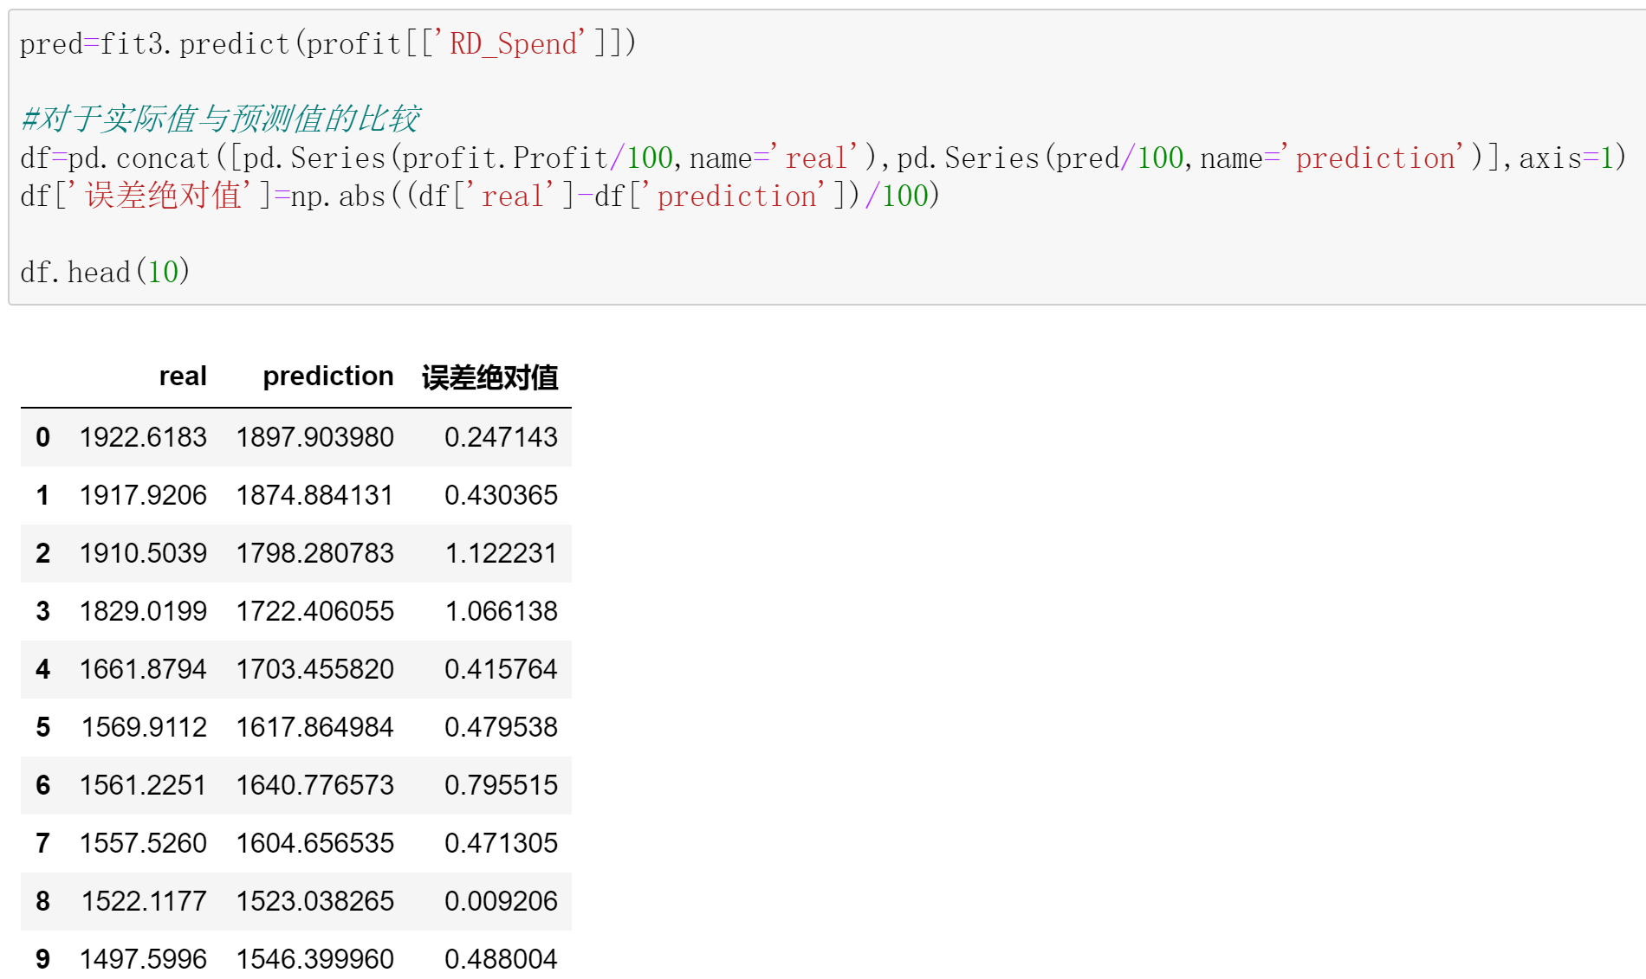
线性回归的评价
异常值
进行预测验证一下
以原始数据profit为例，根据fit3模型重新预测各成本下的收益预测值
从结果上看有的预测值比较接近实际值，有的预测测偏离实际值较远，但从总体上来说，预测值与实际值之间的差异并不是特别大

Slide 27
线性回归的评价

Slide 28
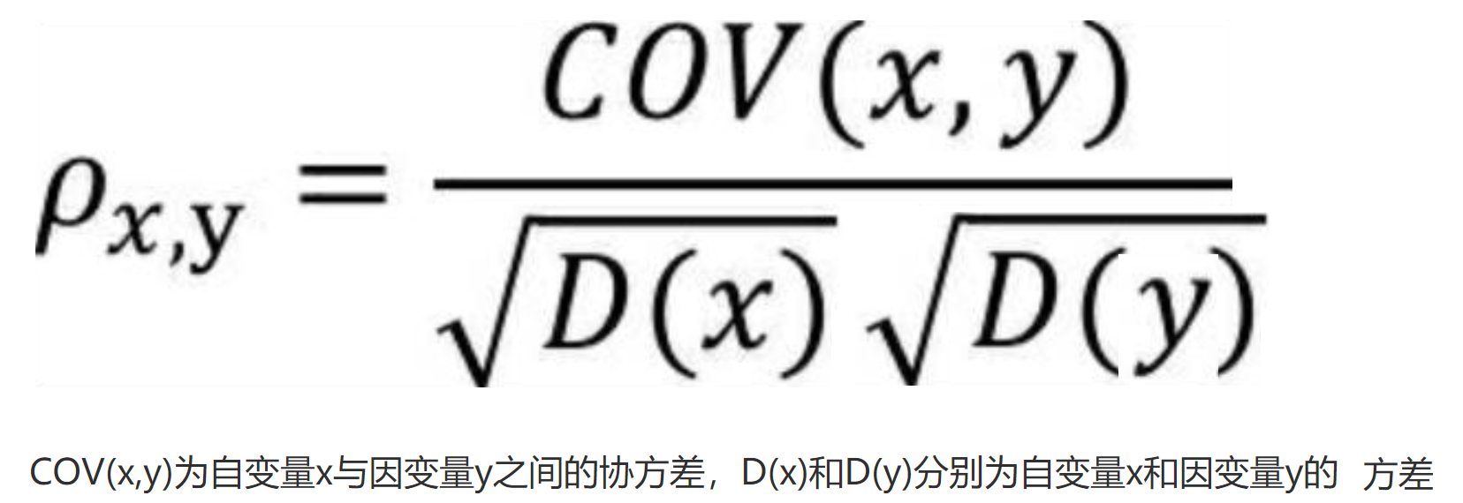
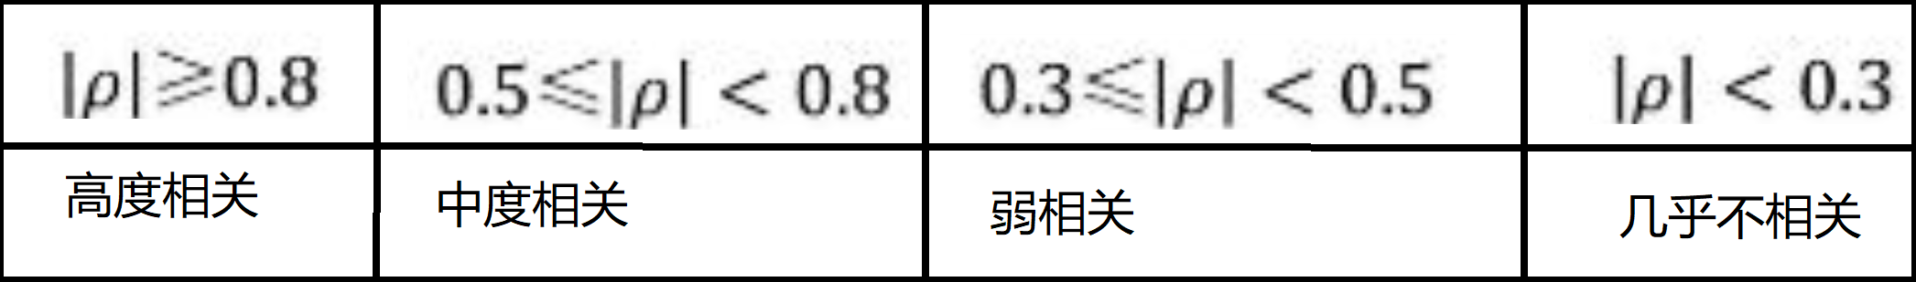
线性回归的评价
变量的相关系数
考察自变量、因变量的相关系数
考察自变量之间的相关系数
（把冗余的自变量剔除）

Slide 29
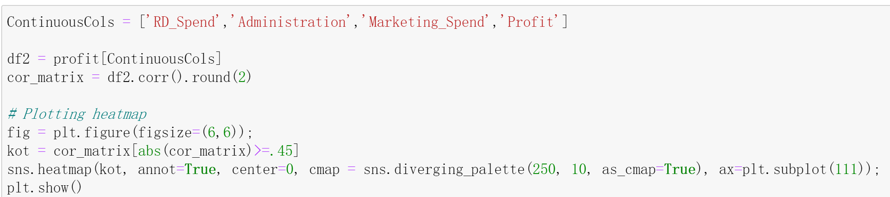
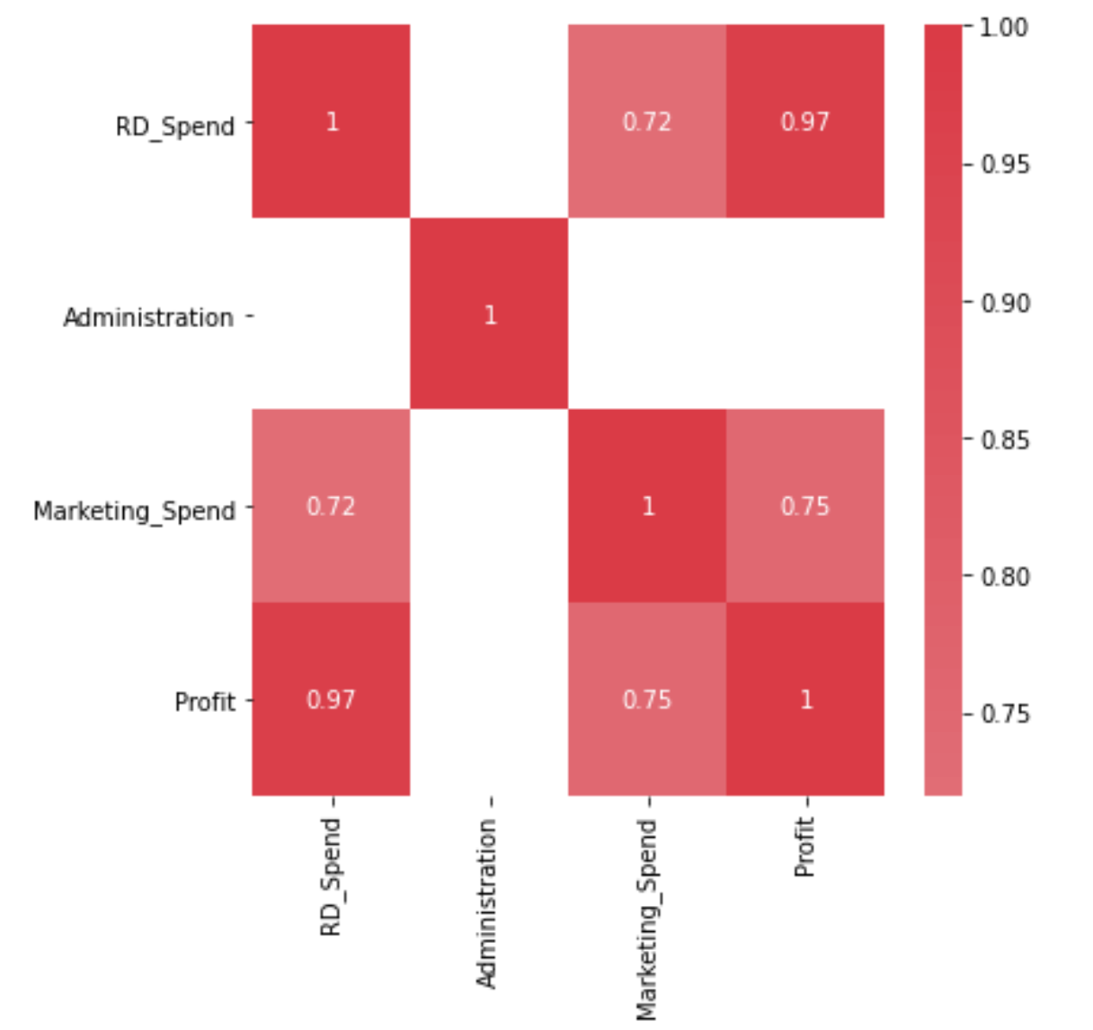
线性回归的评价
变量的相关系数
目标变量profit和RD_spend、Marketing_Spend的相关系数比较高
但是Marketing_Spend和RD_spend的相关系数比较高

